Slide 1
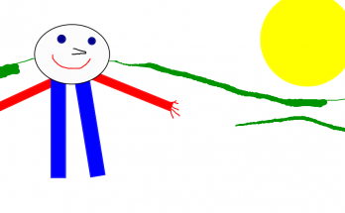
I CINQUE SENSI E L’AUTUNNO
Ins. Paola de Falco sez B plesso Capoluogo

Slide 2
Ascoltate la filastrocca dei 5 sensi

Slide 3
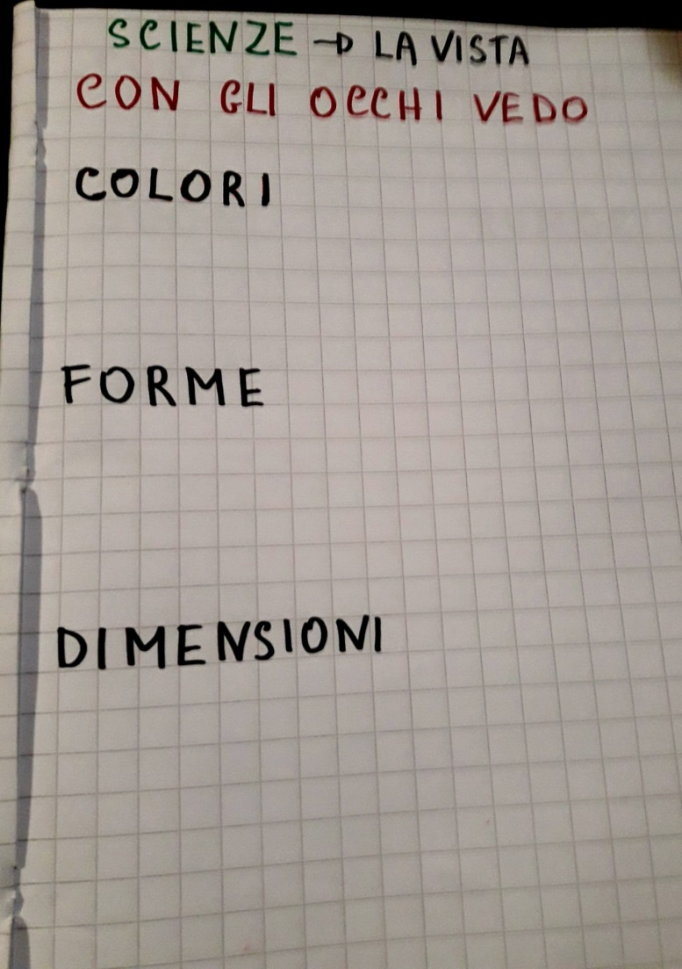
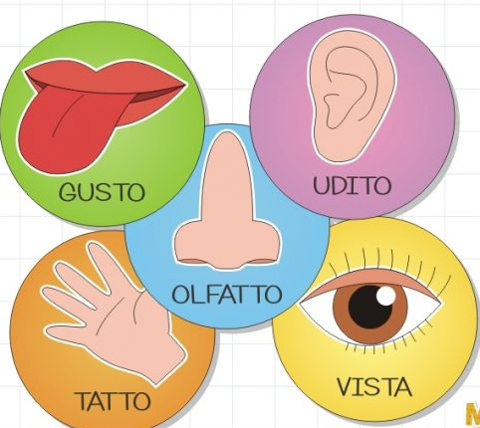
9 NOVEMBRE LUNEDI’ ’

Slide 4
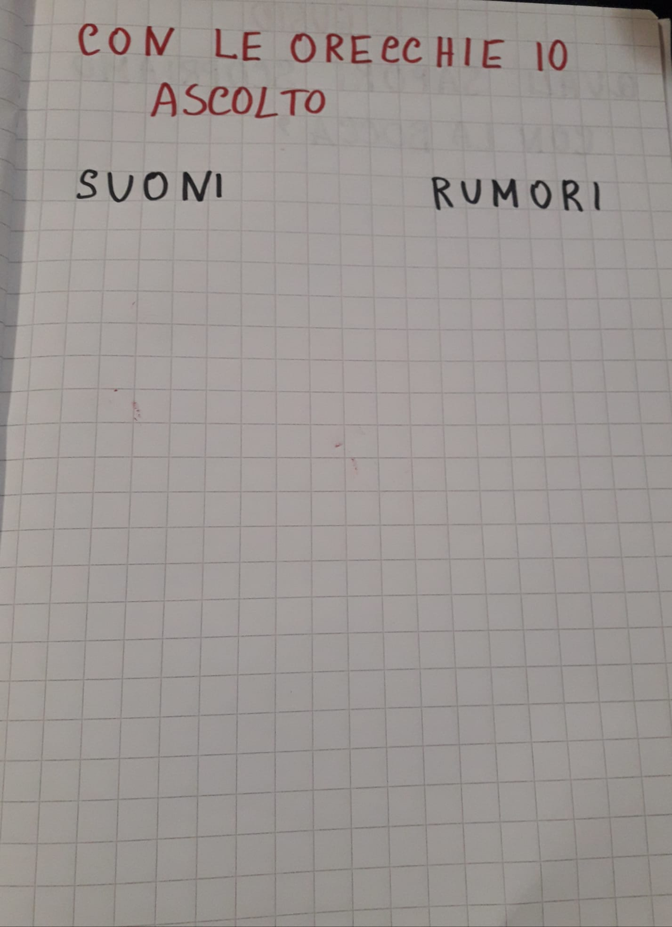
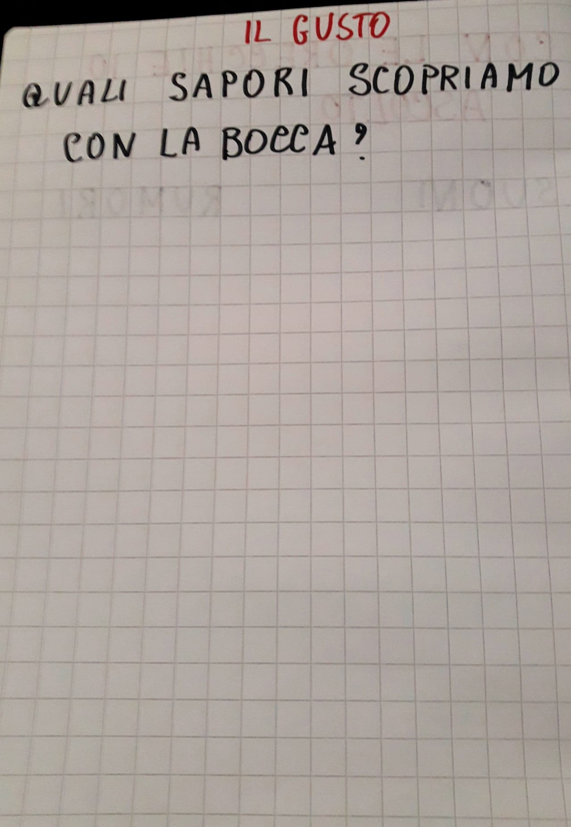
COMPLETA

Slide 5
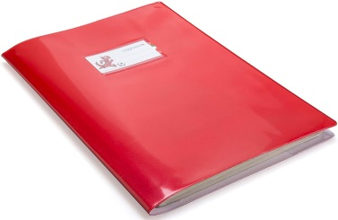
SUL QUADERNO:
CON GLI OCCHI VEDO..
CON LE ORECCHIE ASCOLTO
QUALI SAPORI SCOPRO CON LA BOCCA ?
…
PAG. 42 ibro TUTTI CON IL LIBRO DELLE DISCIPLINE LIBRO VERDE

